Slide 1
Diseño, simulación y construcción de antena banda X
Grupo 2:
Tiago Monteiro
Federico Tucci (Hasta primer cuatrimestre)
Federico Gercensztein (Hasta primer cuatrimestre)

Slide 2
Índice
Objetivo del proyecto
Requerimientos técnicos
Estado hasta el primer cuatrimestre
Programa desarrollado
Modo de uso
Funcionalidades
Visualización de resultados
Antenas y adaptadores obtenidos
Variación frente a los parámetros
Valores por defecto del programa
Problemas y obstáculos enfrentados
Referencias

Slide 3
Objetivo del proyecto
Diseñar y simular una antena que trabaje en banda X (8,2 GHz a 12,4 GHz) utilizando software libre.
Determinar los lóbulos de radiación de la misma.
Construirla mediante impresión 3D y medir con el VNA obteniendo especificaciones con su incertidumbre.

Slide 4
Requerimientos técnicos
Diseñar una antena que presente una importante reducción del S11 para la frecuencia de interés, que al ser banda X está entre 8.2 GHz a 12.4 GHz.
Debe presentar la menor cantidad de lóbulos de radiación secundarios que sea posible, al menos con una supresión de 30 dB.
Conexión mediante conector tipo N.
Determinar la correlación entre las medidas de la antena y la ganancia respecto a una fuente isotrópica (Lograr ganancia ≥ 20dBi)
Fabricar la antena mediante impresión en 3D (PLA o ABS) y probar distintos métodos de metalización para su prueba
Medición mediante VNA de los distintos parámetros de la antena fabricada.

Slide 5

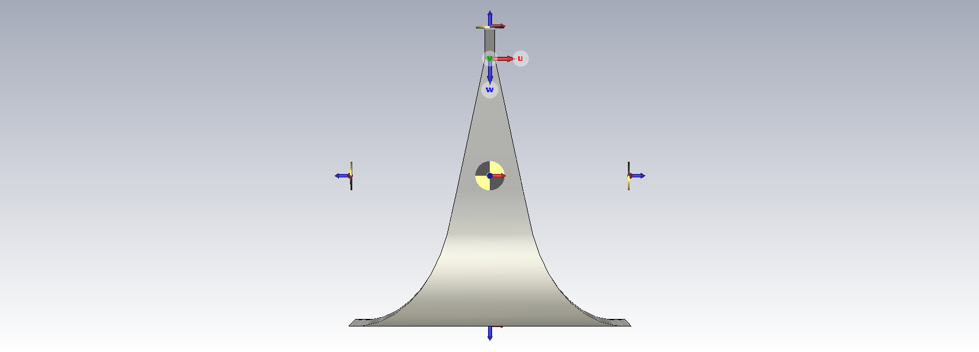
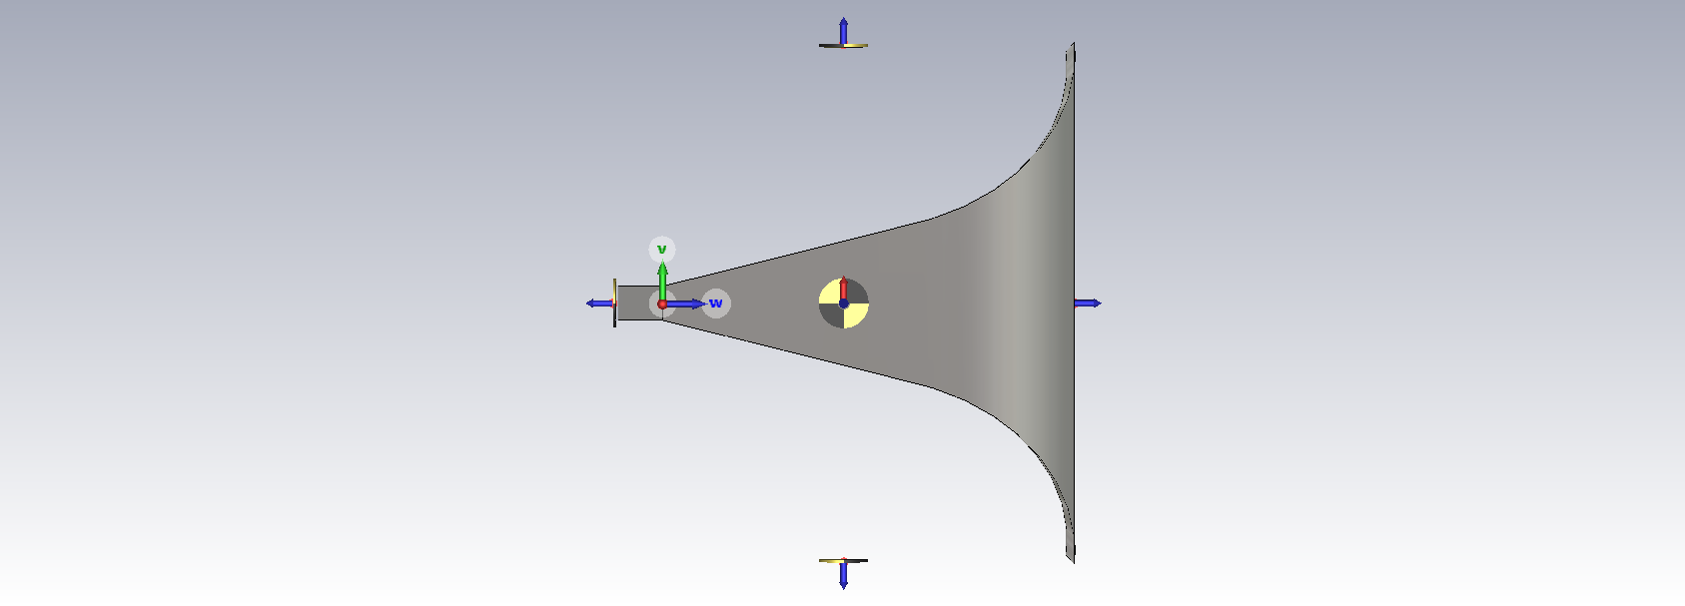
Estado hasta el primer cuatrimestre - Perfil Aperture-Matched (CST Studio)
Notes:
A partir de las simulaciones de la antena piramidal llegamos a la conclusión de que no iba a alcanzar esa topología para lograr los requerimientos técnicos acudimos a cambiar la forma del perfil de la antena, para ello nos basamos en lo investigado (Ver paper) y diseñamos una antena con un adaptador que empieza como si fuera una horn piramidal y luego el perfil se hace exponencial. De esa forma se puede conseguir una antena más pequeña que cumpla los requerimientos esperados.

Slide 6
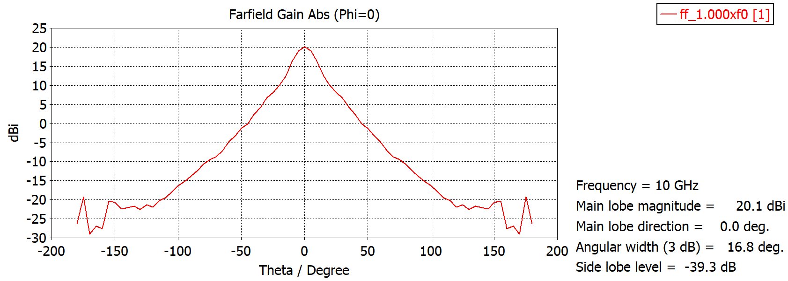
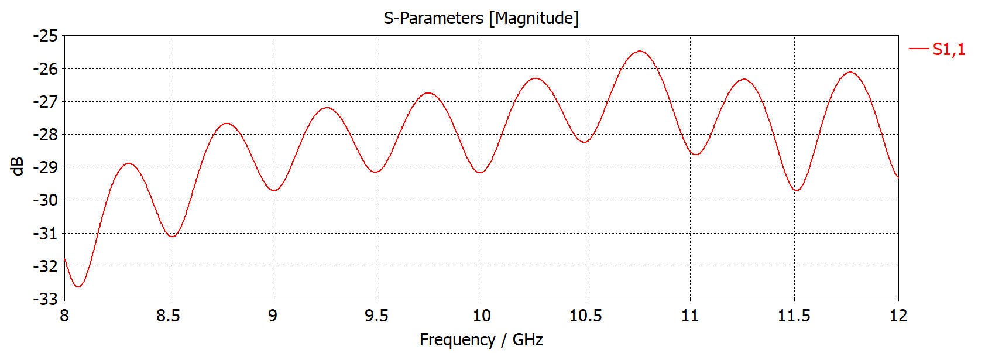
Estado hasta el primer cuatrimestre - Perfil Aperture-Matched (CST Studio)

Slide 7
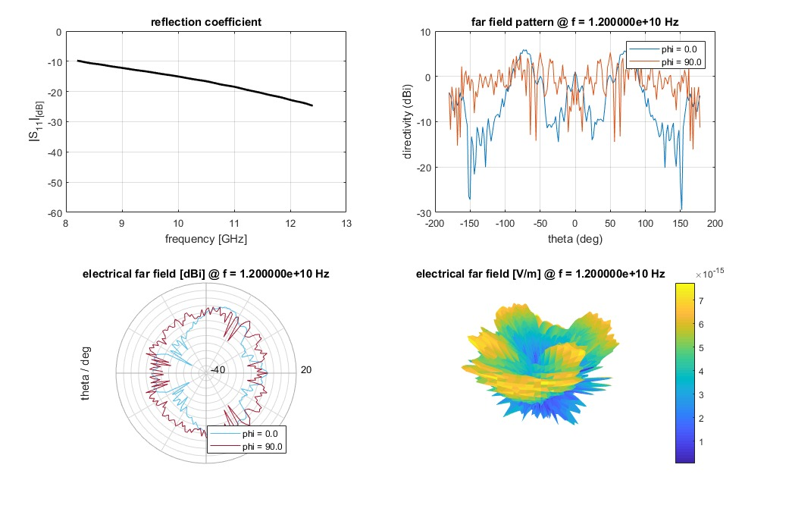
Estado hasta el primer cuatrimestre - Perfil Aperture-Matched (OpenEMS)

Slide 8
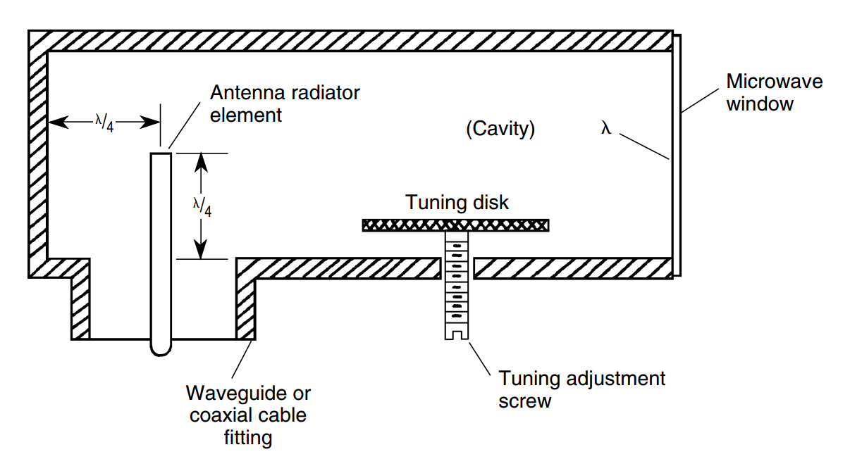
Estado hasta el primer cuatrimestre - Perfil Aperture-Matched (CST Studio)
Practical Antenna Handbook - Joseph J. Carr, George W. Hippisley p480
Notes:
Basado en el adaptador de ejemplo de la web de openEMS, cambiando frecuencia de trabajo

Slide 9
Programa desarrollado
01
Simular antenas y adaptadores de coaxial a guía de onda.
02
Realizar las simulaciones en forma de barrido de parámetros de manera automática.
03
Almacenar los resultados de las simulaciones en formato de imágenes y 3D.

Slide 10
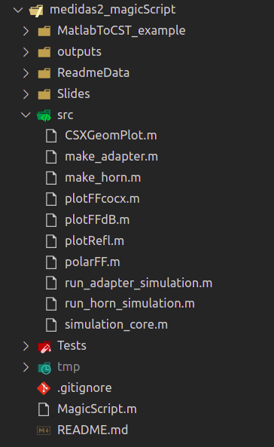
Programa desarrollado - Modo de uso
MagicScript.m contiene la declaración de todas las variables de la antena y el adaptador.
En src/ se guardan el resto de los archivos del programa
En el directorio outputs/ se almacenan las imágenes y archivos de salida

Slide 11
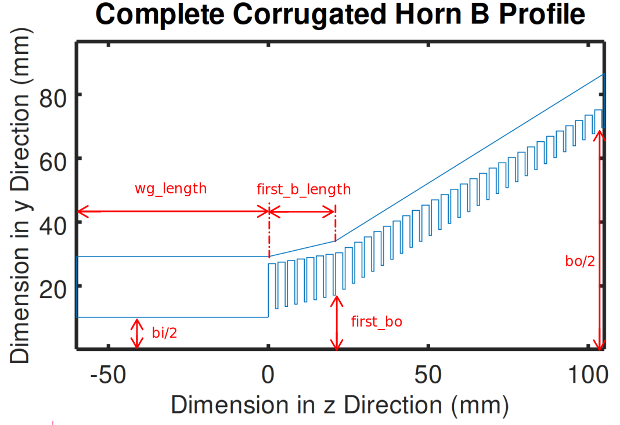
Programa desarrollado - Funcionalidades
Perfiles:
Lineal
Tangencial
Exponencial
Lineal en dos partes
Notes:
Se descartaron otros tipos de antenas por su banda de trabajo, recordar la antena espiralada que tenía un Q muy alto pero no para trabajar en banda X

Slide 12
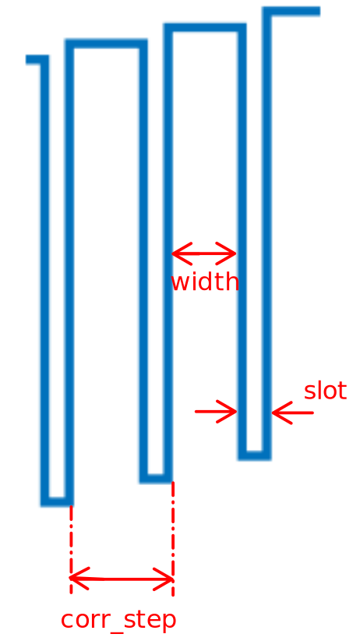
Programa desarrollado - Funcionalidades
slot = corr_step * delta
width = corr_step * (1-delta)
Notes:
Se descartaron otros tipos de antenas por su banda de trabajo, recordar la antena espiralada que tenía un Q muy alto pero no para trabajar en banda X

Slide 13
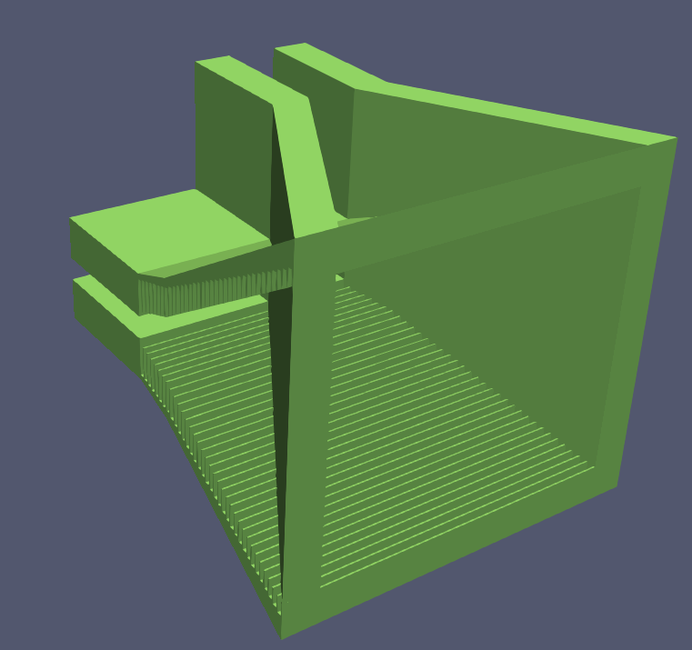
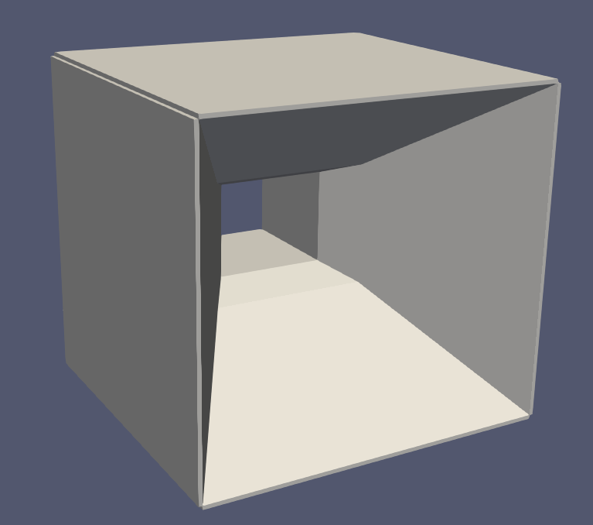
Programa desarrollado - Funcionalidades
Notes:
Se descartaron otros tipos de antenas por su banda de trabajo, recordar la antena espiralada que tenía un Q muy alto pero no para trabajar en banda X

Slide 14
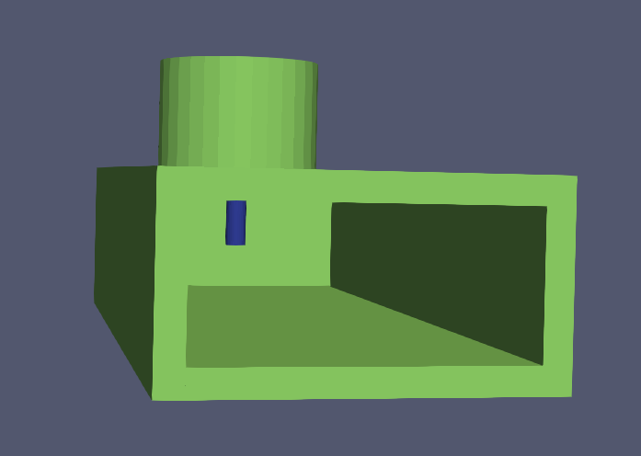

Programa desarrollado - Funcionalidades
Notes:
Se descartaron otros tipos de antenas por su banda de trabajo, recordar la antena espiralada que tenía un Q muy alto pero no para trabajar en banda X

Slide 15
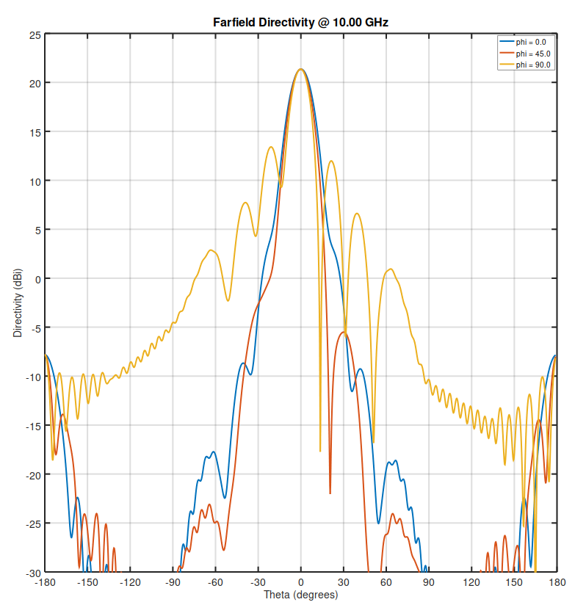
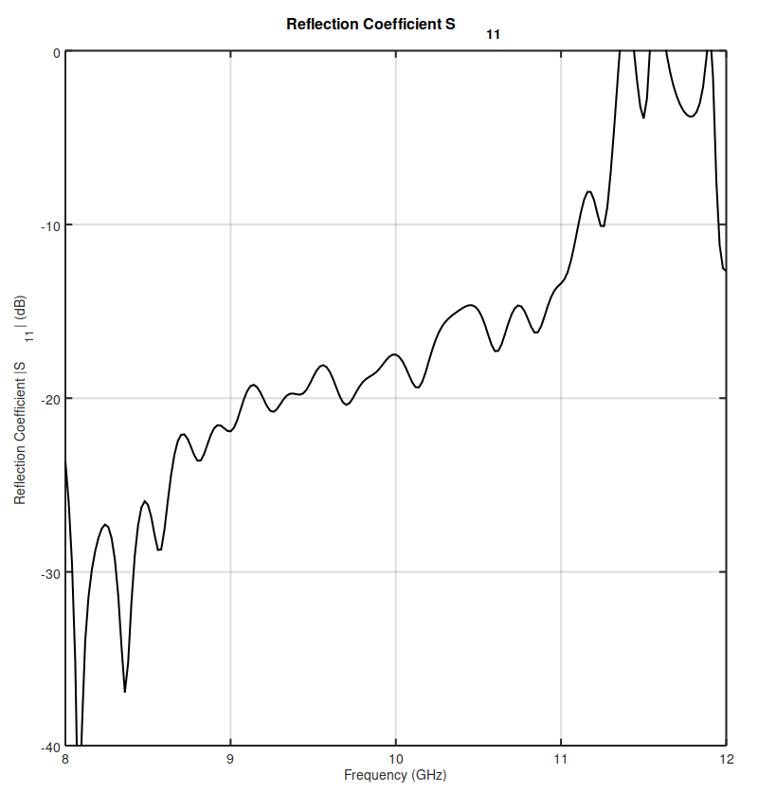
Antenas y adaptadores obtenidos - Variación frente a los parámetros (barrido delta)
Delta 10%
No aparece el efecto de "ondas superficiales lentas" por eso el diagrama de radiación no es uniforme.
S11 muy variable a lo largo de la banda, incluso con puntos en los que la antena resuena.

Slide 16
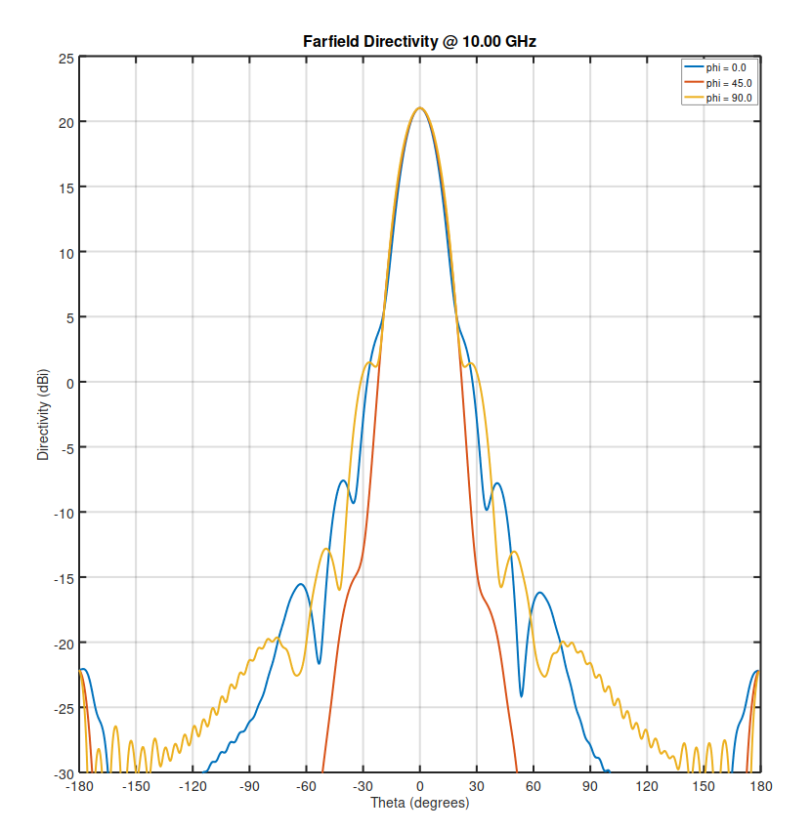
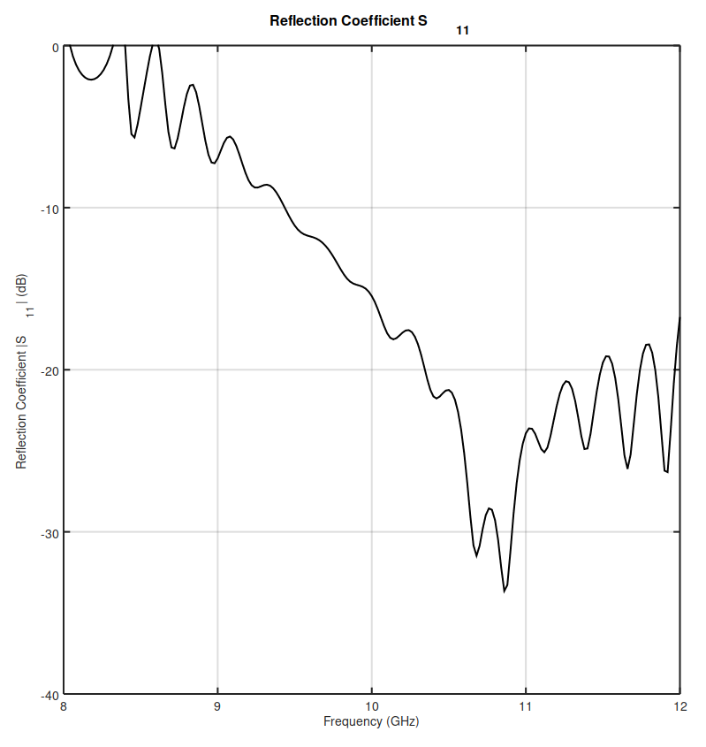
Antenas y adaptadores obtenidos - Variación frente a los parámetros (barrido delta)
Delta 80%
Mejora el diagrama de radiación dándose el mejor punto en delta = 75%
Se adopta delta de 75%

Slide 17
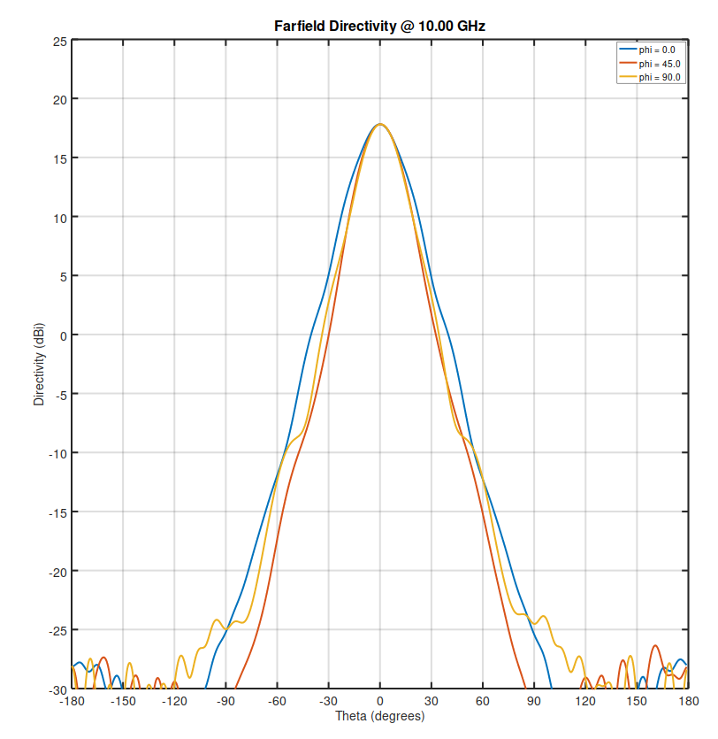
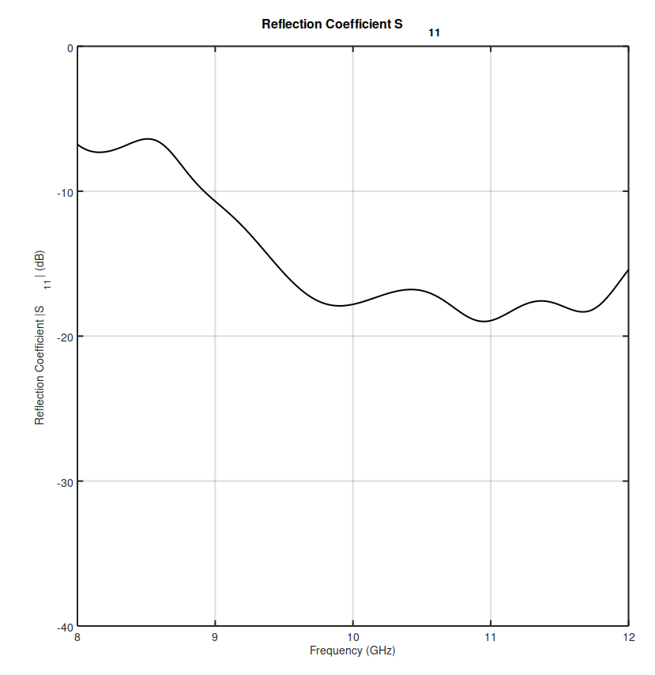
Antenas y adaptadores obtenidos - Variación frente a los parámetros (barrido cantidad de corrugaciones)
10 corrugaciones.
Baja directividad sin lóbulos laterales.
Menor variabilidad de S11.
Notes:
Se descartaron otros tipos de antenas por su banda de trabajo, recordar la antena espiralada que tenía un Q muy alto pero no para trabajar en banda X

Slide 18
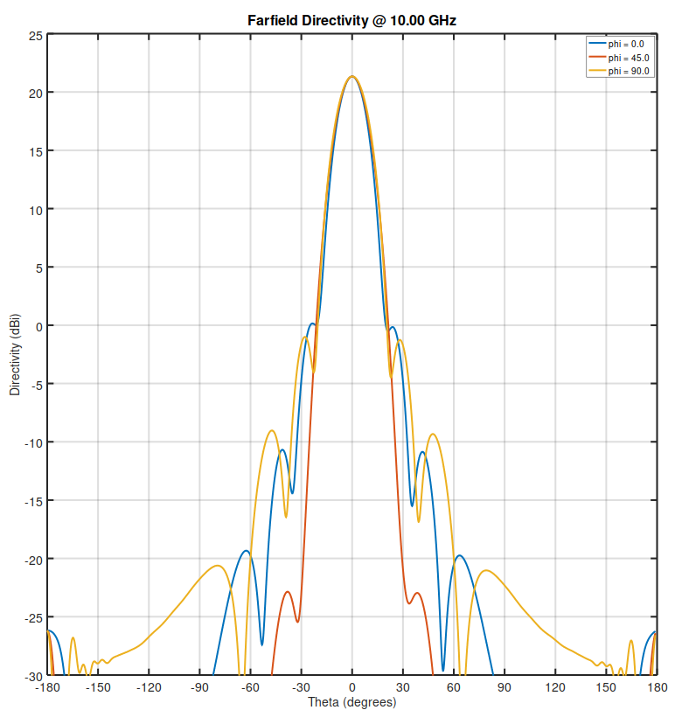
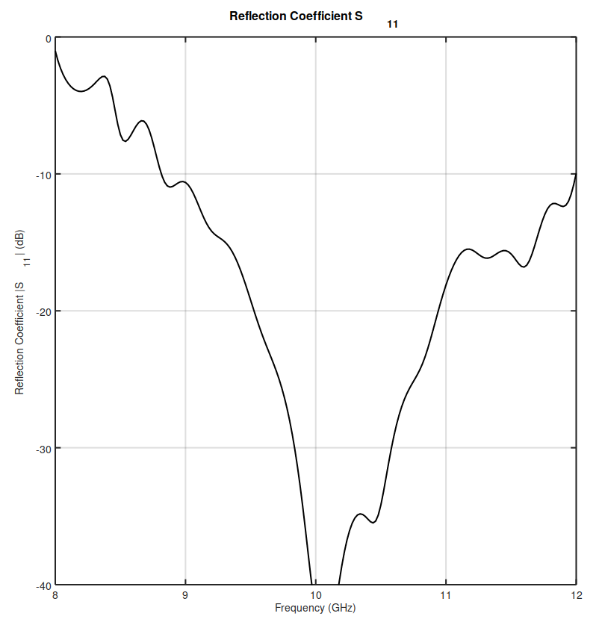
Antenas y adaptadores obtenidos - Variación frente a los parámetros (barrido cantidad de corrugaciones)
55 corrugaciones.
Mayor directividad pero aparecen lóbulos laterales.
Mayor variabilidad de S11.
Se adopta un número de corrugaciones de 35

Slide 19
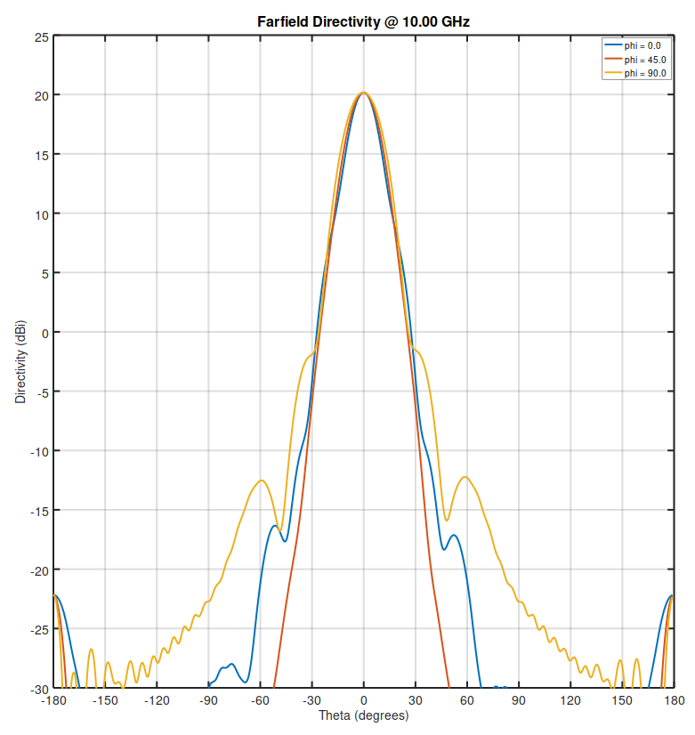
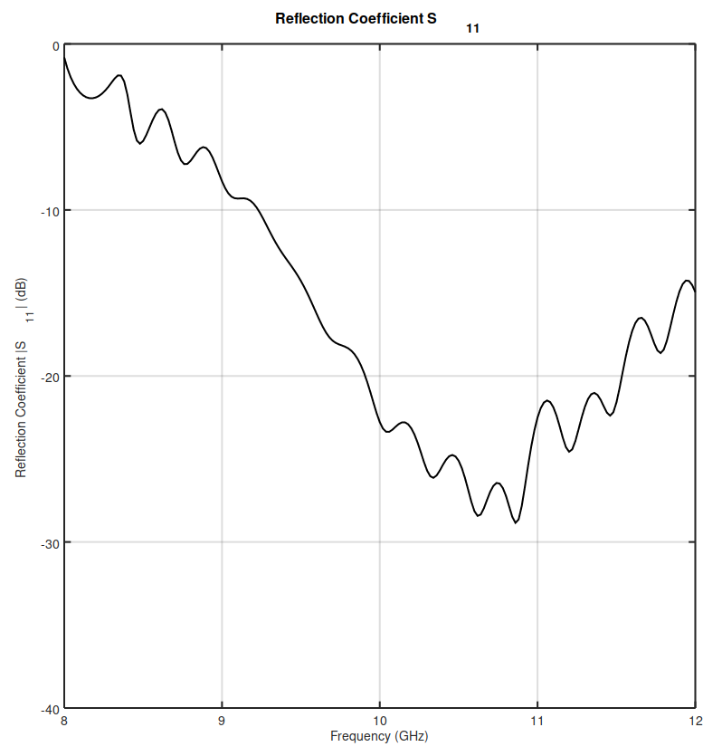
Antenas y adaptadores obtenidos - Variación frente a los parámetros (barrido paso de corrugación)
Paso de corrugación de 6mm.
Buen diagrama de radiación. Limitación: ancho de las corrugaciones (slot).
Aceptable S11.

Slide 20
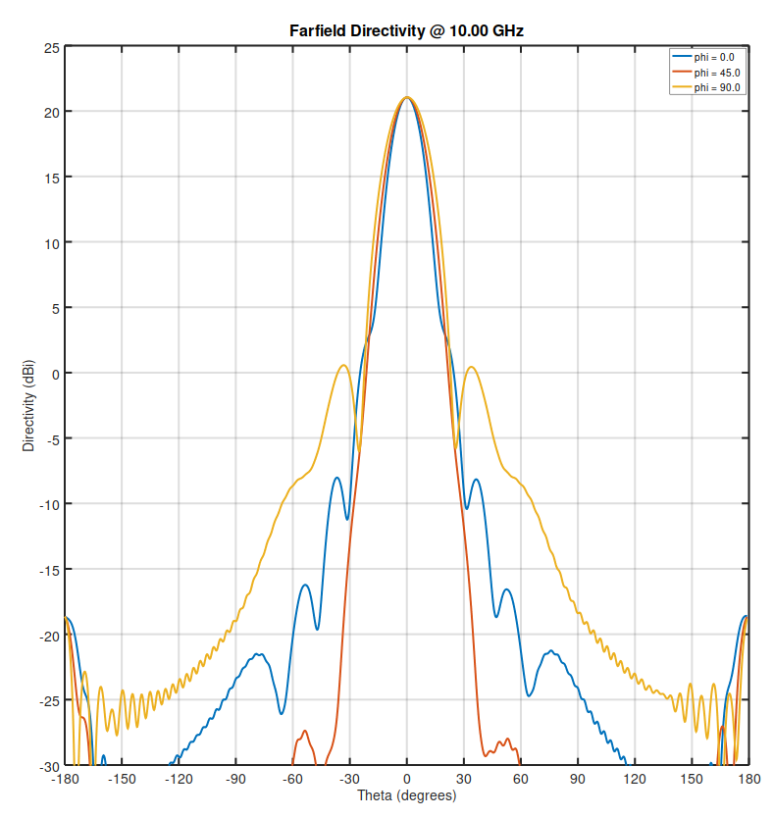
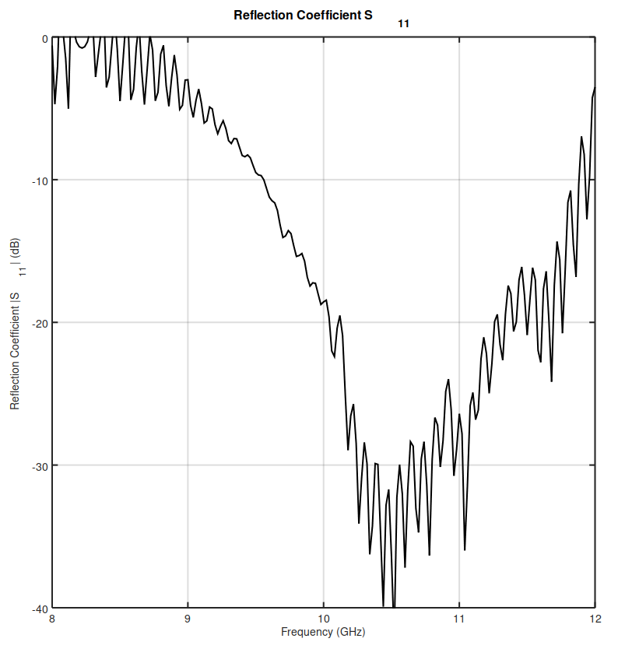
Antenas y adaptadores obtenidos - Variación frente a los parámetros (barrido paso de corrugación)
Paso de corrugación de 12mm
Aparecen lobulos laterales, la antena se agranda innecesariamente.
S11 con puntos en los que hay resonancia.
Se adopta un valor de paso de 3mm (coincidente con Balanis y Fiodorov)

Slide 21
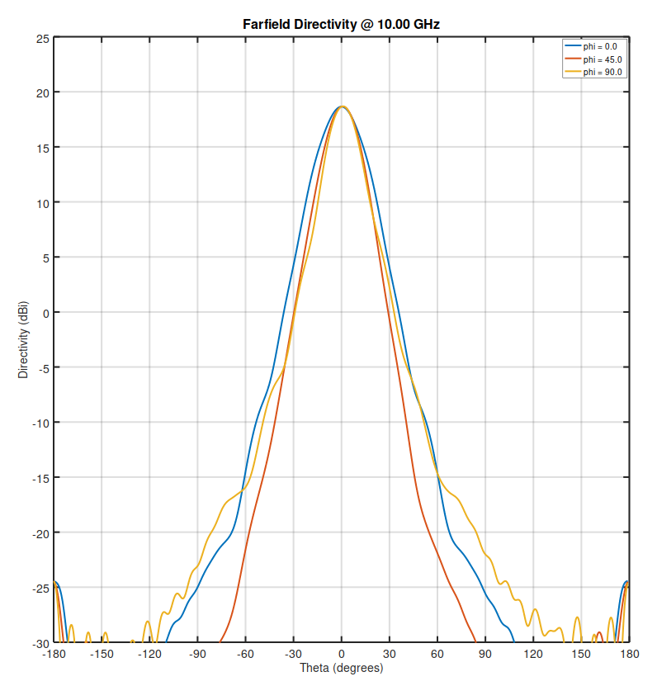
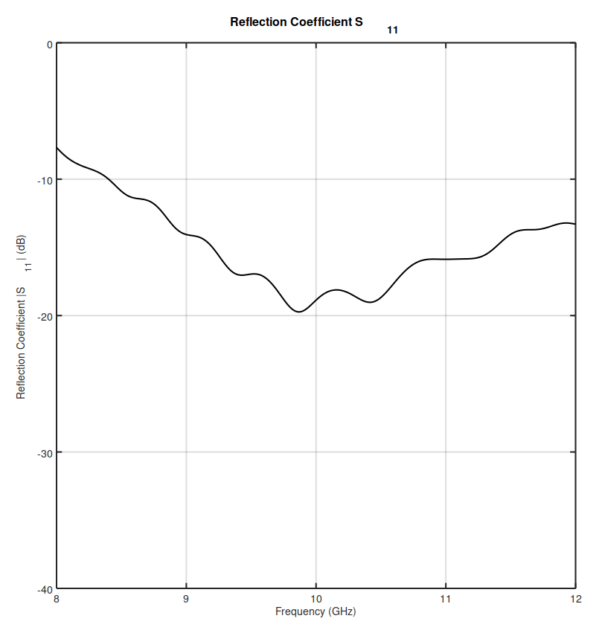
Antenas y adaptadores obtenidos - Variación frente a los parámetros (barrido de primer salto)
Primer salto de 1mm
Los valores más bajos de S11 se encuentran al centro de la banda

Slide 22
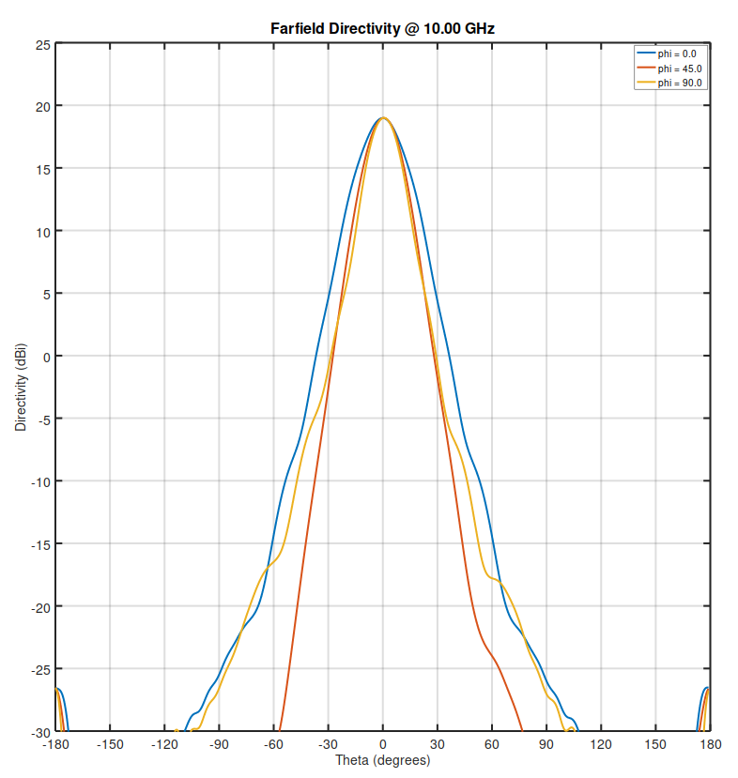
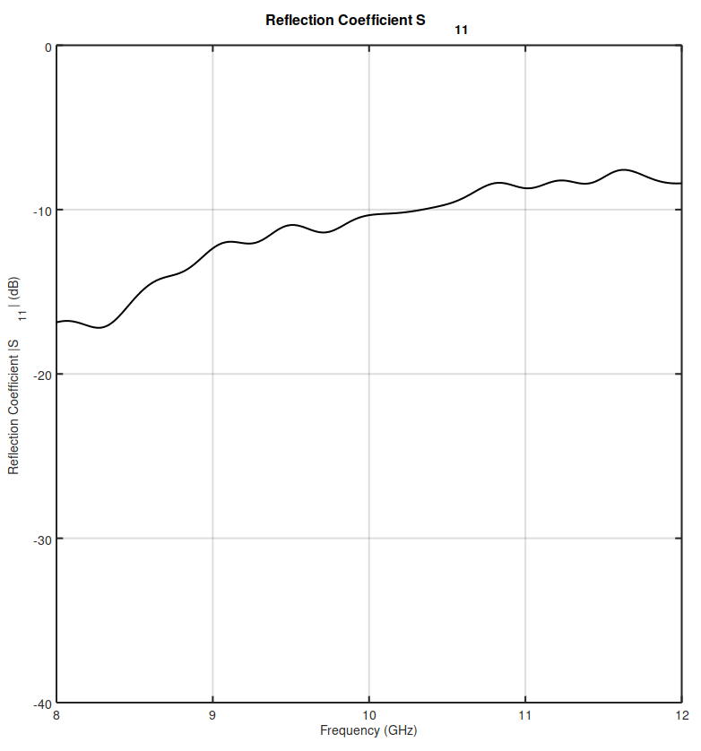
Antenas y adaptadores obtenidos - Variación frente a los parámetros (barrido de primer salto)
Primer salto de 5mm
Los valores más bajos de S11 se mueven hacia frecuencias más bajas.
Se adopta un valor de 2mm.

Slide 23
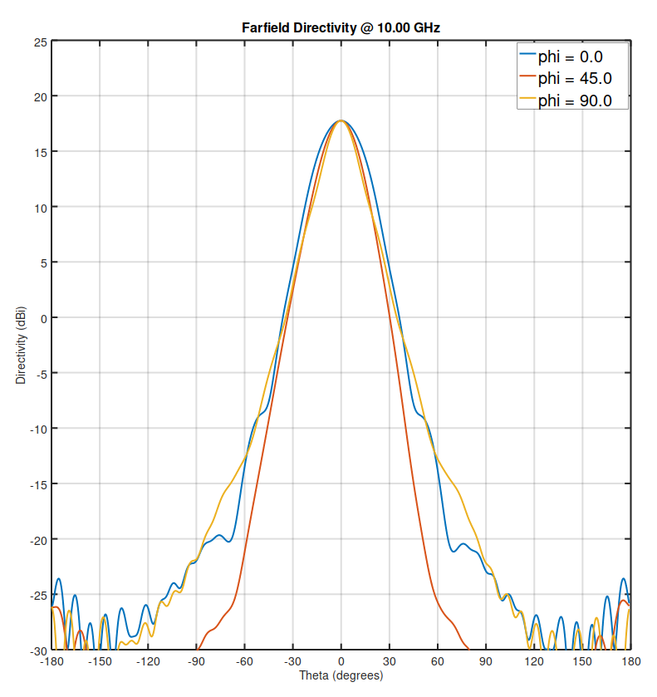
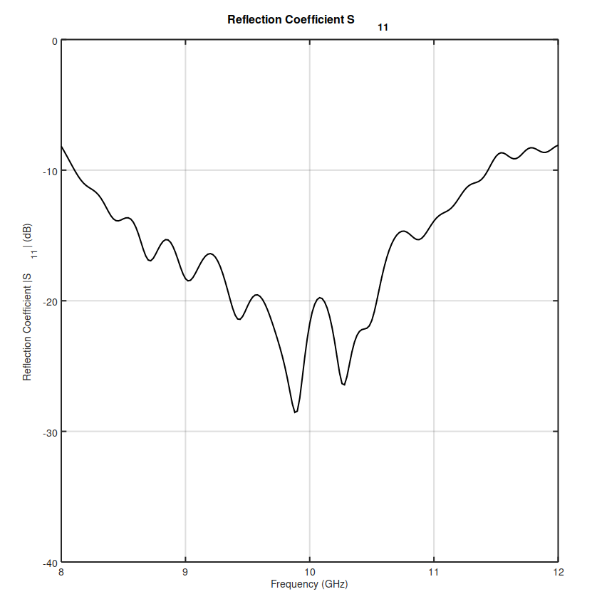
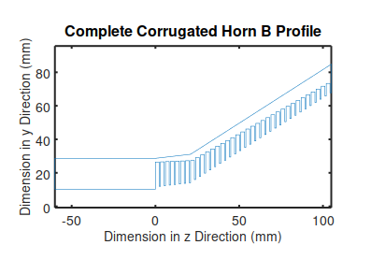
Antenas y adaptadores obtenidos - Variación frente a los parámetros (perfil lineal en dos partes - barrido de primer bo)
Primer bo de 15mm
S11 variable pero buen diagrama de radiación

Slide 24
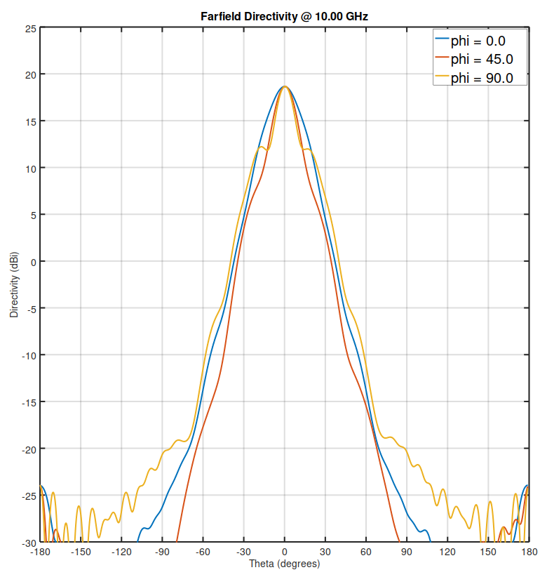
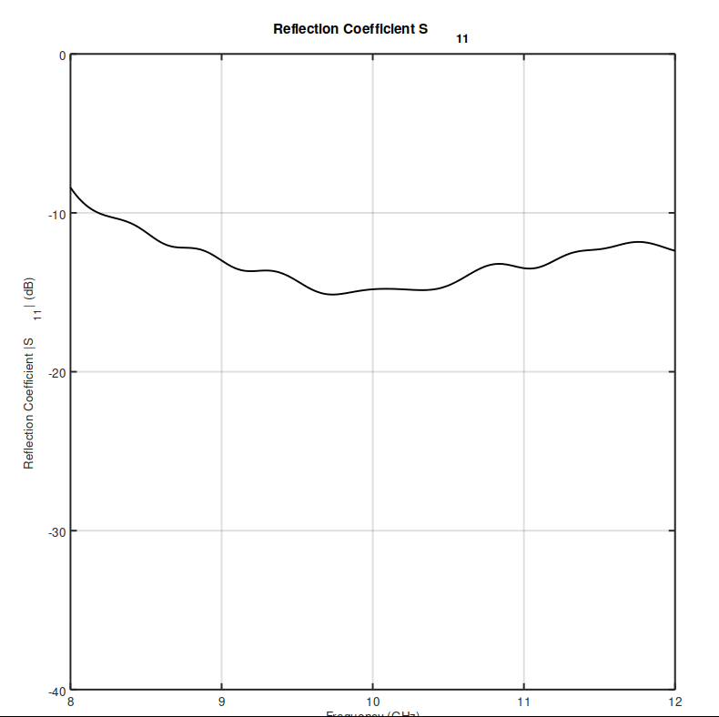
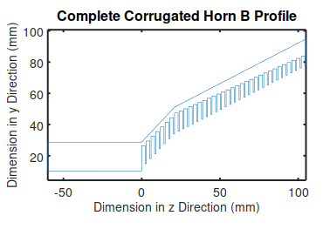
Antenas y adaptadores obtenidos - Variación frente a los parámetros (perfil lineal en dos partes - barrido de primer bo)
Primer bo de 55mm
Inverso al anterior.
Se adopta un valor de 25mm

Slide 25
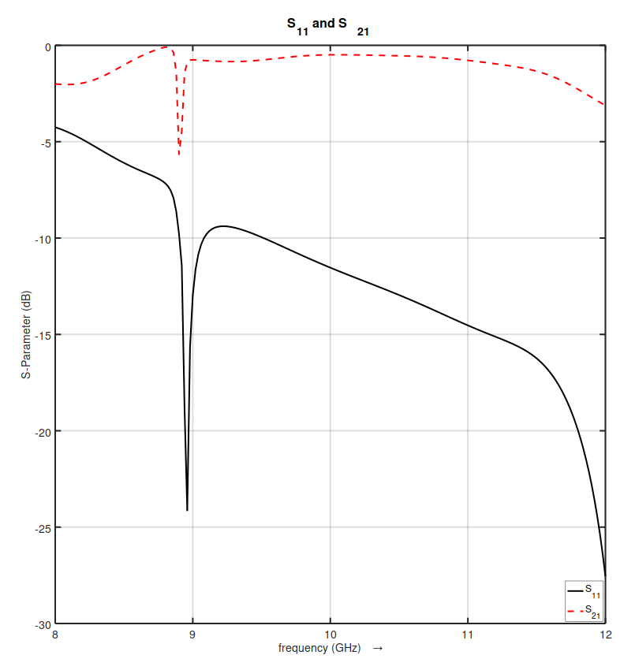
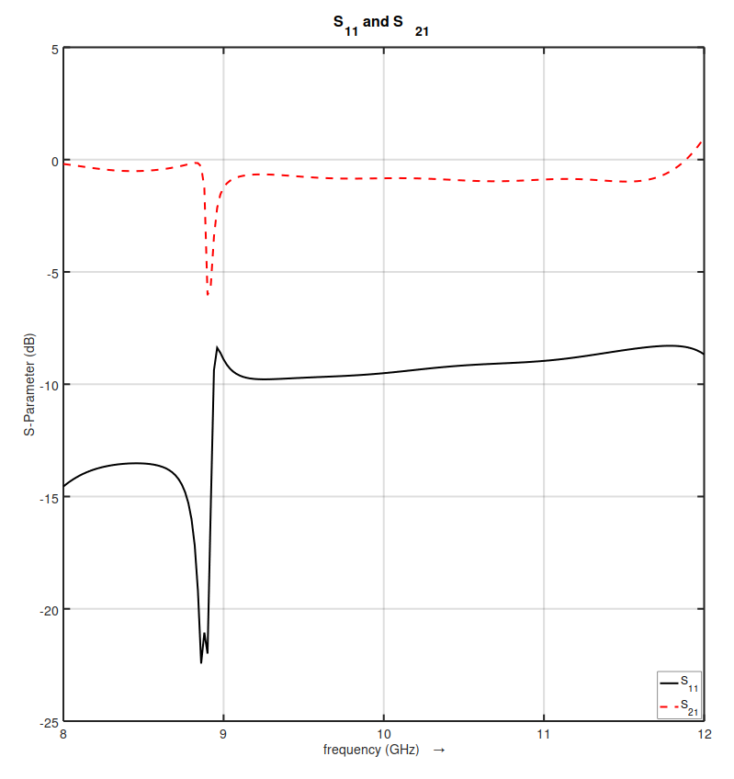
Antenas y adaptadores obtenidos - Variación frente a los parámetros (distancia con el fondo)
A menor distancia S11 tiene variaciones en toda la banda.
Se estabiliza para 10mm pero en un nivel alto.
Se adopta un valor de 7mm
4 milímetros
10 milímetros

Slide 26
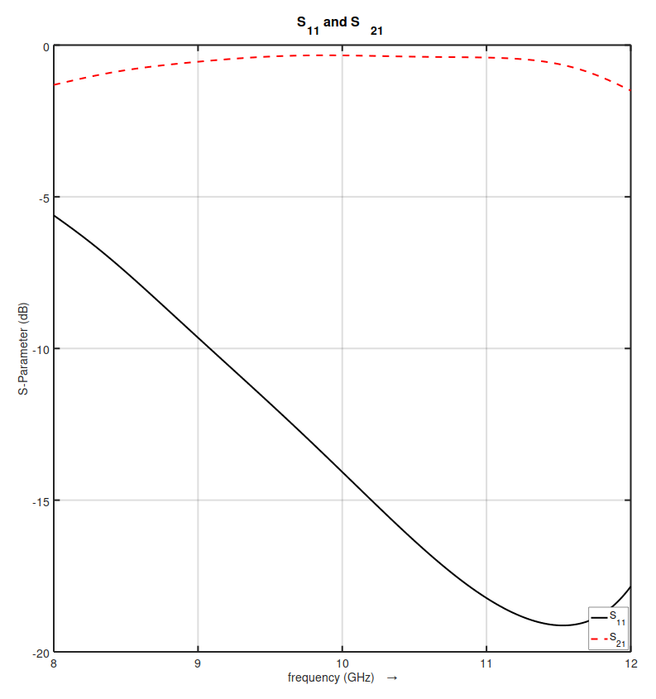
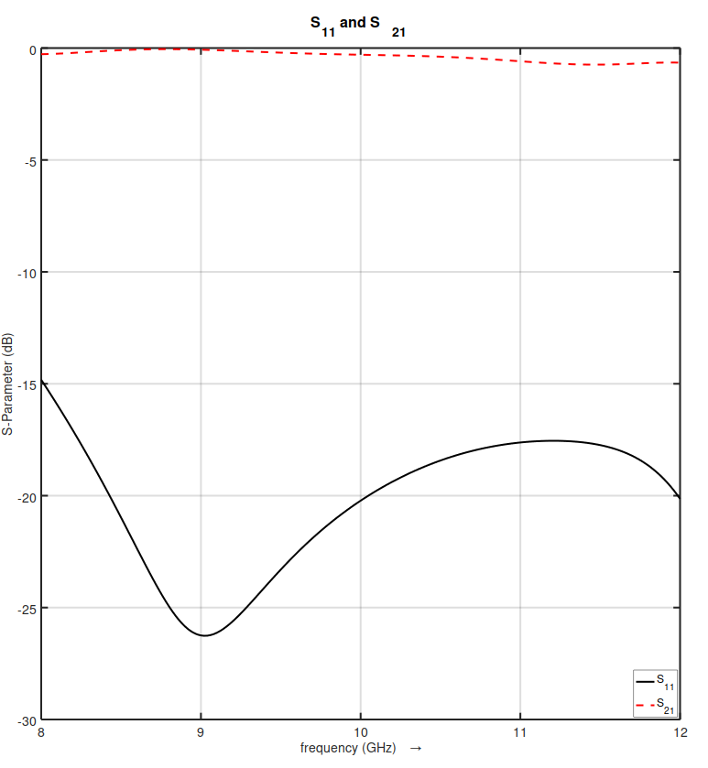
Antenas y adaptadores obtenidos - Variación frente a los parámetros (profundidad del elemento radiante)
Se adopta un valor de 5.5mm
4.5 milímetros
5.5 milímetros

Slide 27
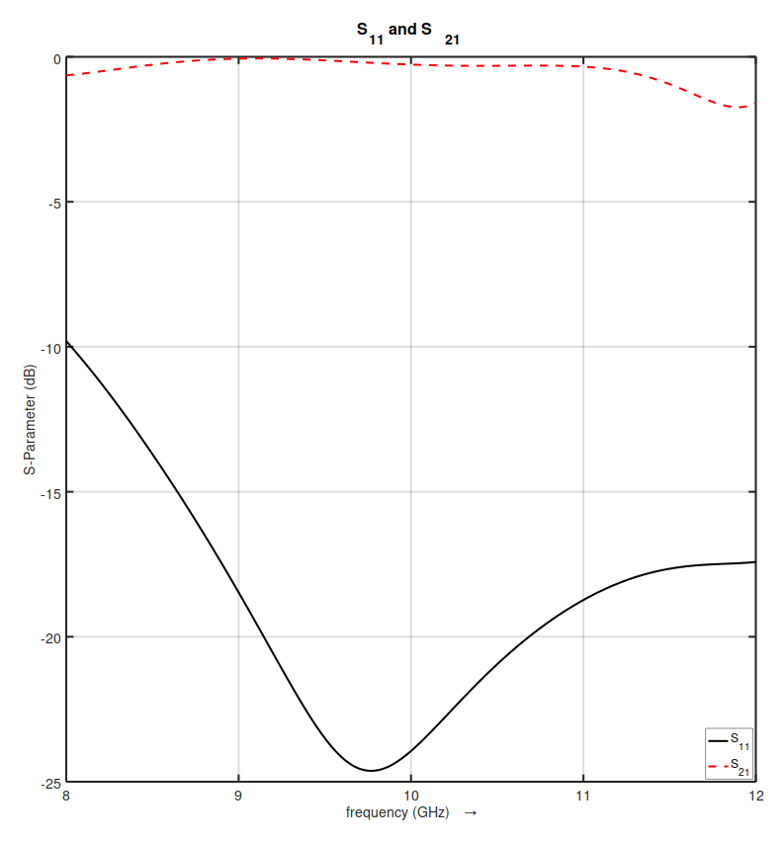
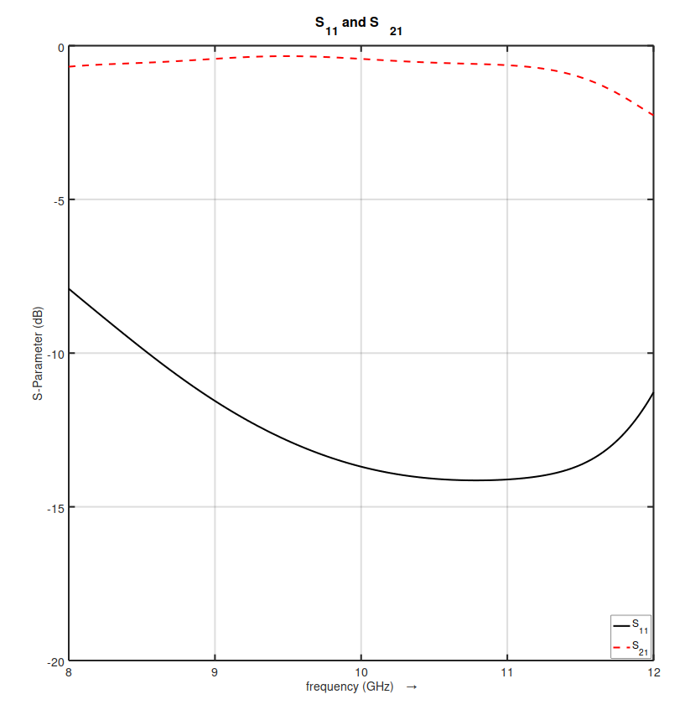
Antenas y adaptadores obtenidos - Variación frente a los parámetros (profundidad del dieléctrico en la guía de onda)
Se puede lograr un S11 menos variable a costas de aumentar su valor.
Se adopta un valor de 1.75mm
1 milímetro
2.5 milímetros

Slide 28
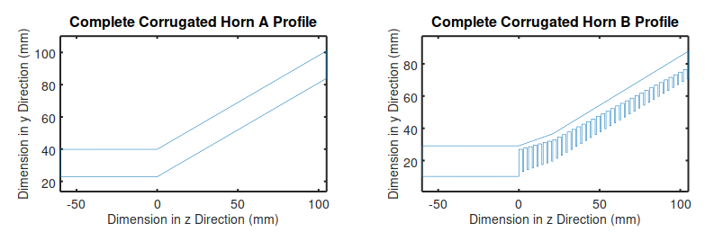
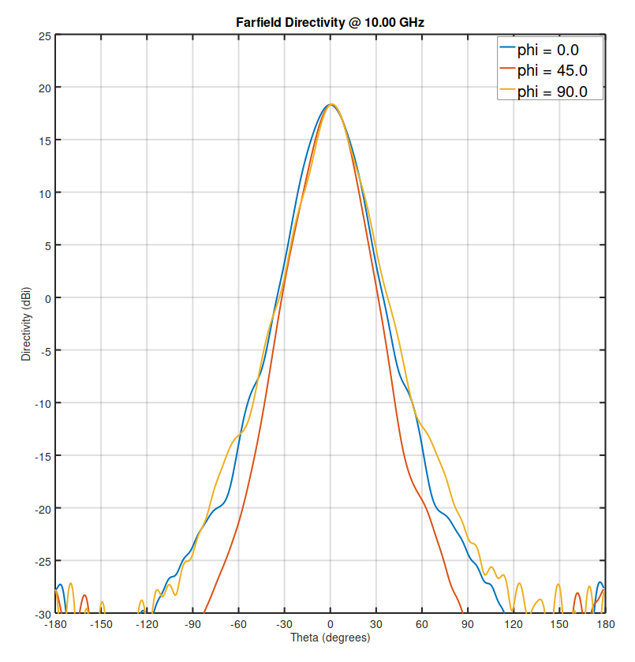
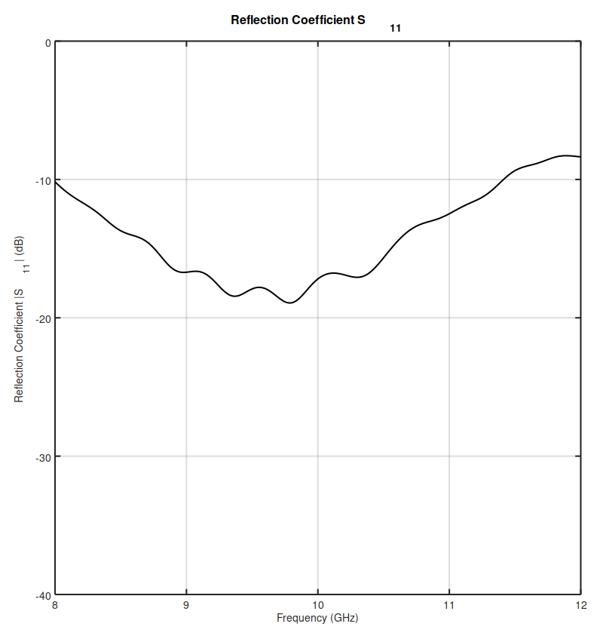
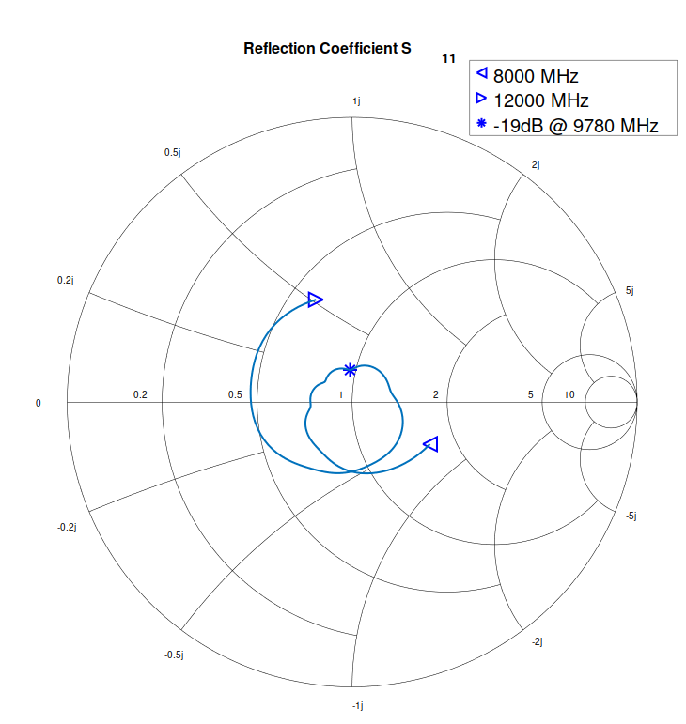
Antenas y adaptadores obtenidos - Valores por defecto del programa

Slide 29
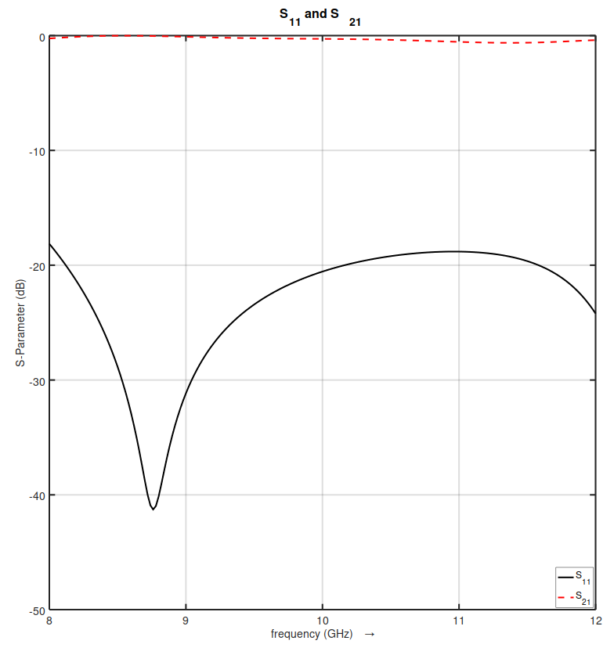
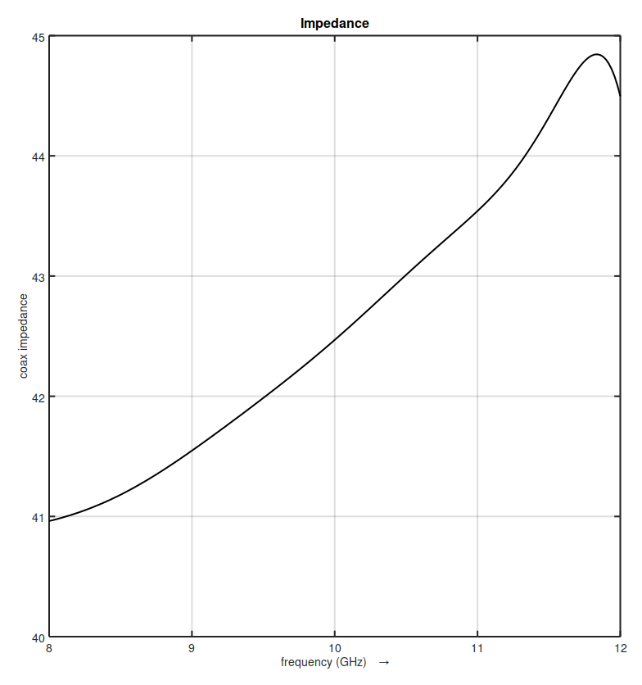
Antenas y adaptadores obtenidos - Valores por defecto del programa

Slide 30
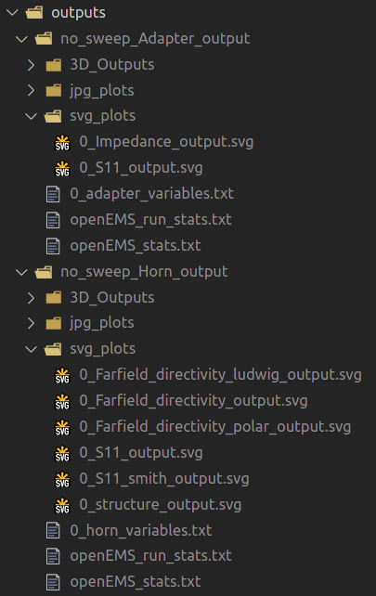
Programa desarrollado - Visualización de resultados
Las imágenes se guardan en formato .jpg y .svg.
Se guardan las variables que definen a la estructura simulada y las estadísticas de OpenEMS.
En 3D_Outputs/ se guardan los archivos .stl que pueden ser impresos en 3D. También se guardan diagramas de radiación en 3D.

Slide 31
Problemas y obstáculos enfrentados
01
Aumentar el número de corrugaciones aumenta el tamaño de la antena, por ende la cantidad de celdas y la memoria consumida.
02
Disminuir el tamaño de las celdas a más de 1/40 lambda c no mostró grandes mejoras en los resultados pero si un mayor consumo de memoria.
03
OpenEMS no es un programa pensado para simulaciones en barrido.

Slide 32
Referencias
Antenna Theory Analysis and Design - C.A.Balanis.
Practical Antenna Handbook - Joseph J. Carr, George W. Hippiesley.
An Aperture-Matched Horn Design - Walter D. Burnside, C. W. Chuang.
Antena Horn para operación en Banda Ancha - Criollo Velasquez Edgar H.
Dual-Polarization and Low-Sidelobe Corrugated Rectangular Horn Antennas for Outdoor RCS Measurement - Changying Wu, Congxiang Li, Chufeng Hu and Yevhen Yashchyshyn.
Design of Corrugated Horns: A Primer - Christophe Granet and Graeme L. James.
Antenna Designer’s Notebook
Corrugated Horn Antenna Tutorial for openEMS

Slide 33
¡Gracias por la atención!

Slide 34
¿Preguntas?

